Slide 1

Realismus & Naturalismus
Von Benjamin Suljevic und Adrian Zeitlberger

Slide 2
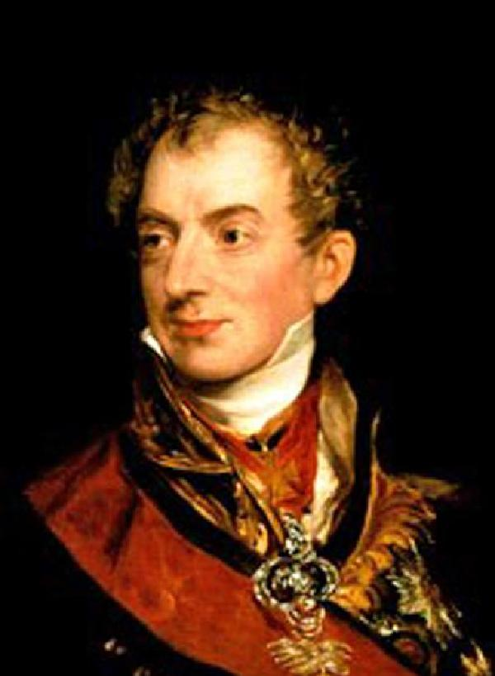
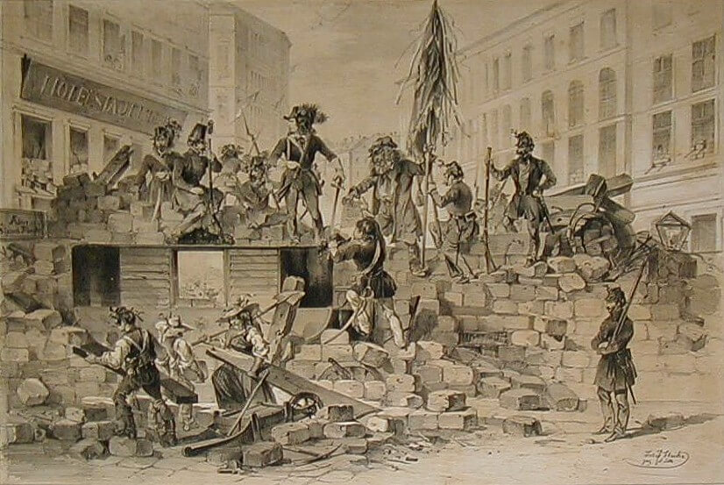
Das Scheitern der Revolution
1848 Revolution gegen Unterdrückungen
Fürst Metternich trat zurück → Lockerung der Zensur
Bevölkerungswachstum → soziale Probleme
Fortschritt in Wirtschaft, Technik und Wissenschaft

Slide 3
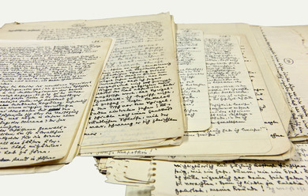
Die Literatur hat nun andere Ansprüche
Nicht mehr abgehoben → Teil des realen Lebens
Wirklichkeit und Realität sollten in der Literatur wiedergespiegelt werden
Realismus → schönes hervorheben
Naturalismus → hässliche & dunkle Seiten der Realität abbilden

Slide 4
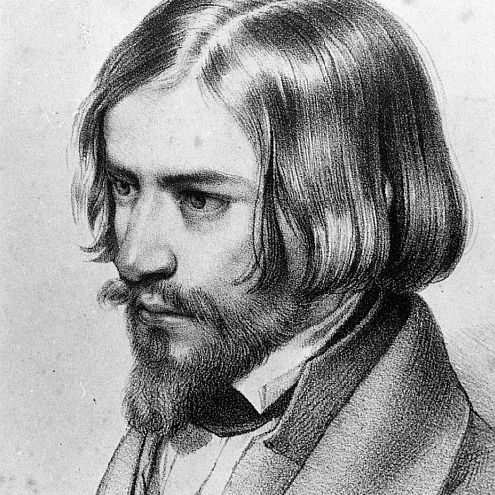
Epochenbegriffe
Vorbilder waren andere Länder (Frankreich, Russland & Skandinavien)
Französische Bezeichnung → „Le realisme“
Otto Ludwig beschrieb deutsche Literatur als poetischen Realismus

Slide 5
Was bedeuten Realismus und Naturalismus
Realismus : verschönte Wirklichkeit
Naturalismus : Wirklichkeitstreue, Nähe zur Realität

Slide 6
Realismus und Naturalismus im Vergleich
Realismus
Schildert Alltag der Bürger
Hässliches wird vermieden
Charaktere sind selbstbewusst
Gehobene Standardsprache
Naturalismus
Beschreibt ungeschönte Realität
Betont Elend
Charaktere sind passiv
Unschöne Themen (z.B. Armut)
Umgangsprache

Slide 7
Epik
Realismus
Detaillierte Schilderung
Auktoriale (weiß alles) oder neutrale Erzählhaltung
Wichtiges Stilmittel: Humor
Naturalismus
Kaum Details → Hässliches unterstreichen
Erzählzeit == erzählte Zeit

Slide 8
Lyrik
Realismus
Wirklichkeit wird poetisiert
Bevorzugte Formen: Ballanden & Dinggedicht
Naturalismus
Thema: Hässlichkeit der Großstadt
Gedichte erstmals zentriert gedruckt

Slide 9
Dramatik
Realismus
Drama ist nicht so wichtig
Einige bekannte Dramen entstehen
Häufig historisch
Naturalismus
Wird zur zentralen Gattung
Enthält epische Elemente
Elendige Schauplätzte

Slide 10
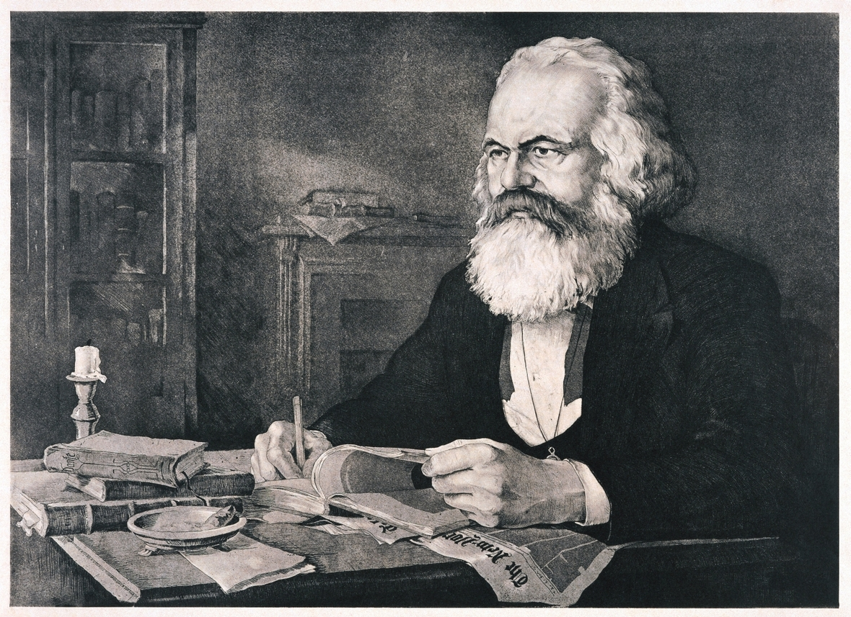

Karl Marx (1818–1883)
Kritisierte Kapitalismus
Arbeitskraft ist eine Ware
Entwickelte den „Marxismus“

Slide 11
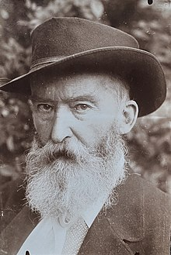

Wilhelm Busch (1832-1908)
Figuren wurden schadenfroh und bösartig dargestellt
Seine Werke werden häufig als Kinderliteratur betrachtet
Bekannte Werke: „Max und Moriz“ und „Die Fromme Helene“

Slide 12
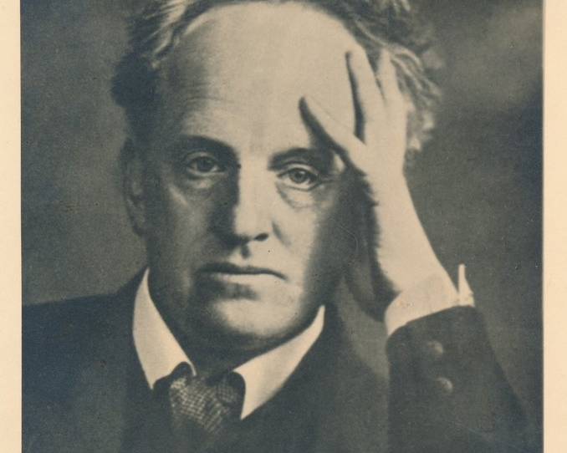

Gerhart Hauptman (1862-1946)
Seine Dramen → keine Helden
Verhalten und Schicksal durch Lebensumstände vorherbestimmt
1912 Literaturnobelpreis

Slide 13
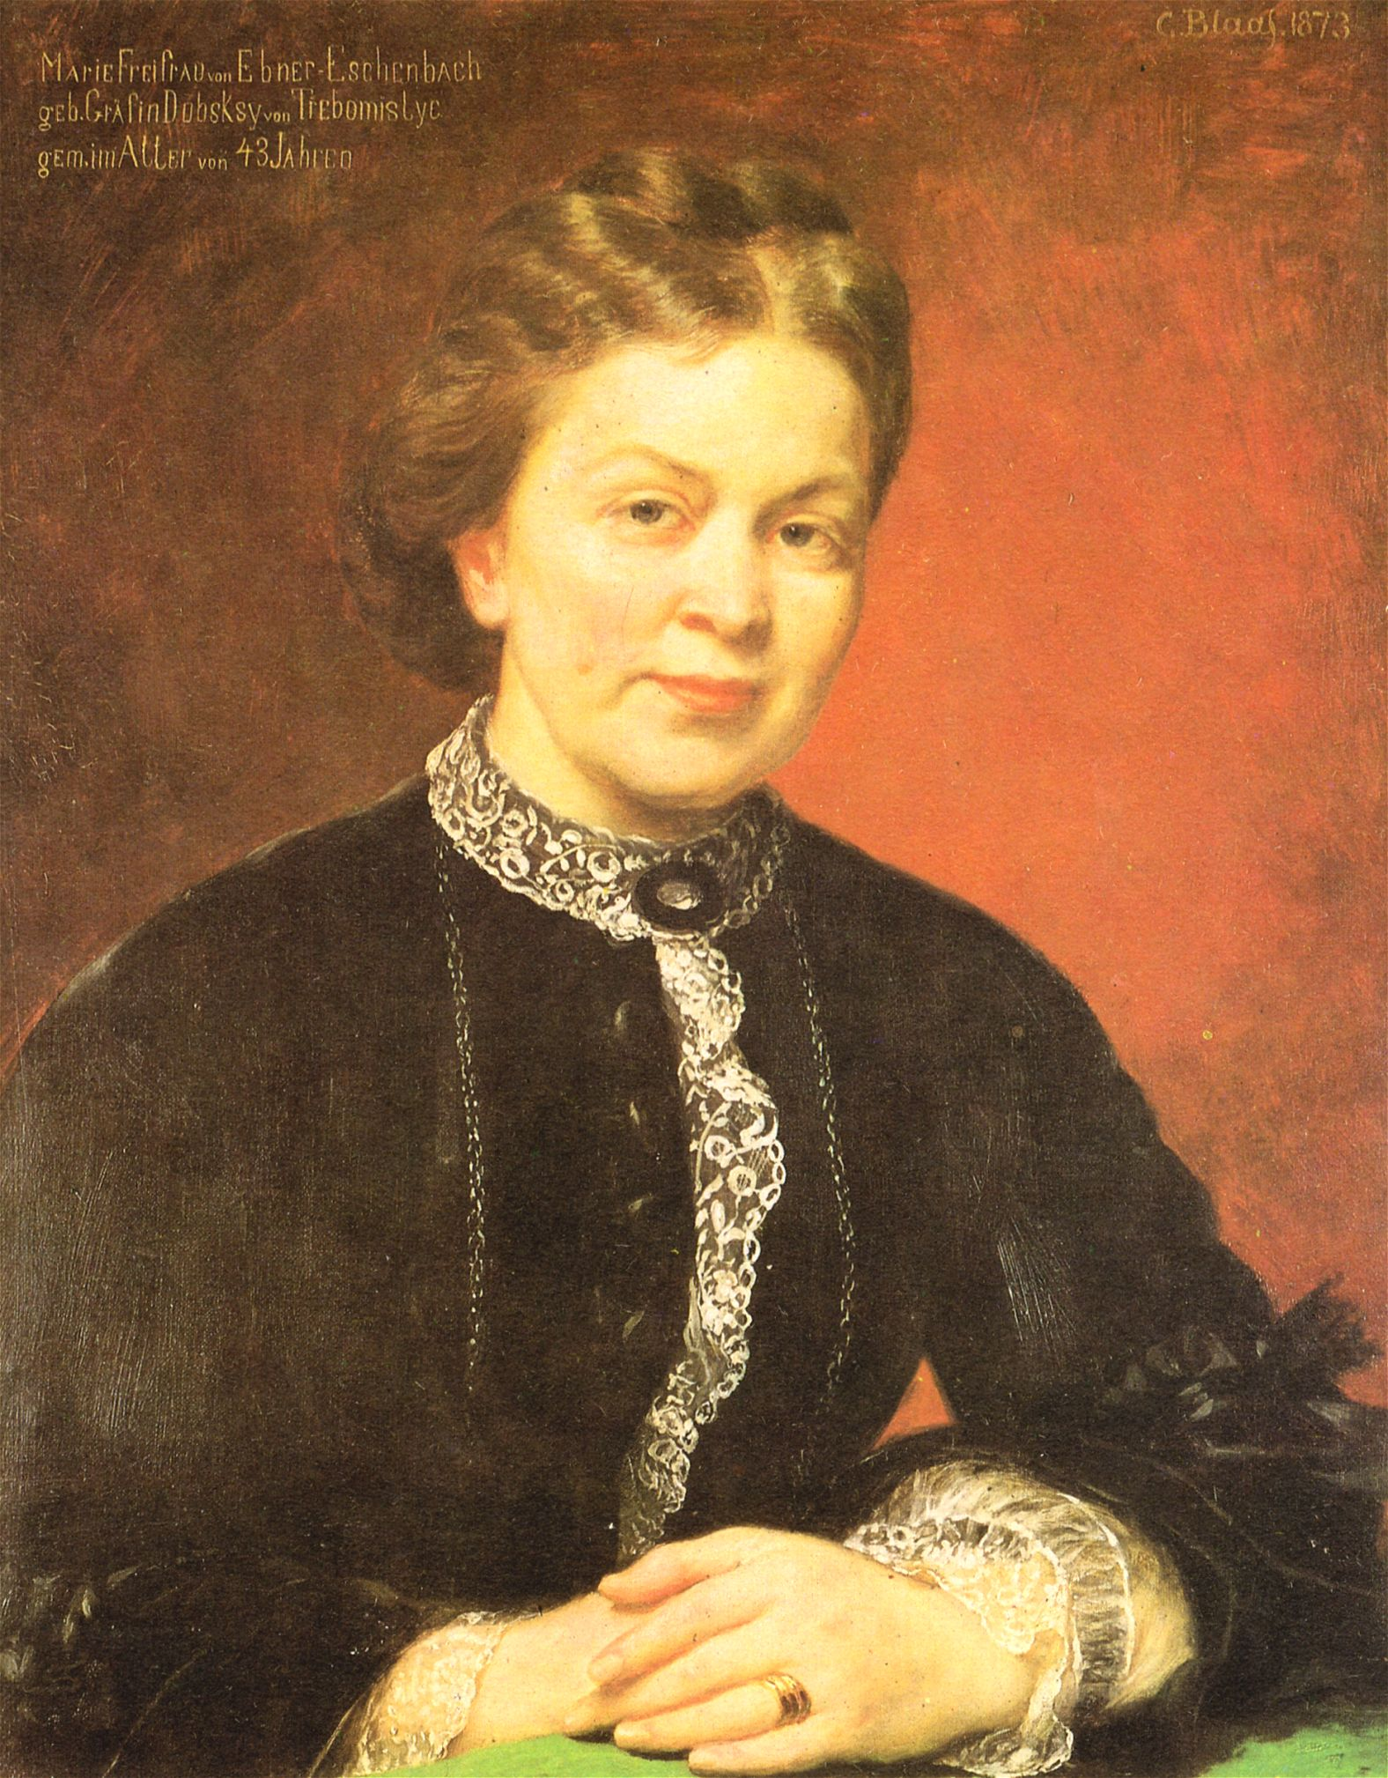
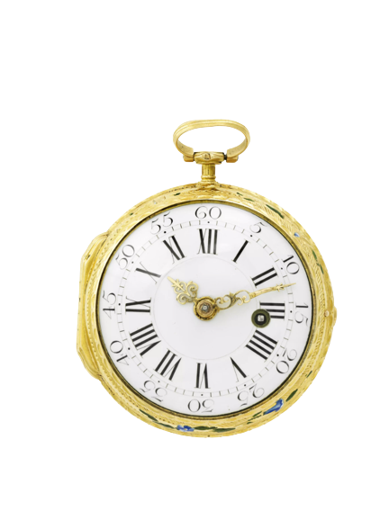
Marie von Ebner-Eschenbach (1830-1916)
Anfangs Dramatik → Erzählungen
Nicht nur poetische sondern scharfsichtige Realistin
„Briefe von geliebten Menschen verbrennt man gleich oder nie“
„Das Schreiben sei notwendiger als die Luft die ich atme“

Slide 14
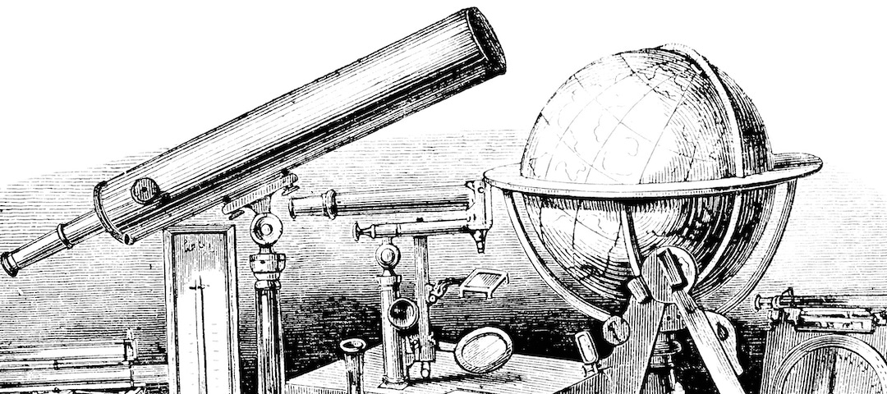
Danke fürs Zuhören

